Slide 1
Ch2 软件开发中的协作
黄作胜

Slide 2


〇、前情回顾
协作沟通
协作准则
管理规范
考核作业
协作工具
开发规范
考核作业
完成课程
开发环境
需求
开发实例
开发工具
设计
深入的实践
实现
测试

Slide 3
〇、前情回顾
1、关于软件
2、运行环境
3、开发环境

Slide 4


章节回顾
1、关于软件
软件$≠$代码，程序$≈$软件
软件的分类
软件的开发过程
2、软件运行环境
硬件
软件
3、软件的开发环境
硬件支持
软件支持
开发授权支持
源码授权支持
常用开发工具

Slide 5
软件开发中的协作
认识协作
团队与沟通
协作的工具

Slide 6
§2.1 认识协作
为什么协作 ？
协作的内容和方法

Slide 7
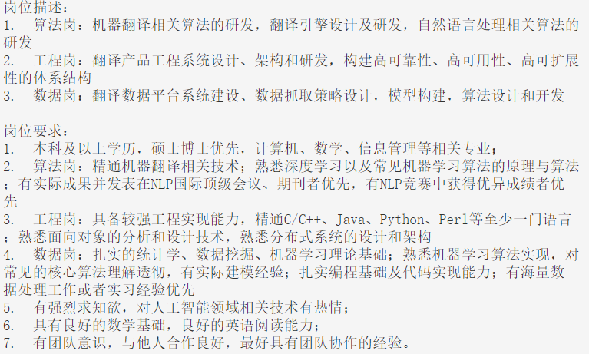
为什么要协作？
因为协作很重要

Slide 8
为什么要协作？
所有工作的内容都和其他人、其他团队、其他部门、其他组织相关联
队友众多，工作中角色很多
大部分工作需要合作进行

Slide 9
协作情景
2个人一起写处理数据的代码，各写一个函数的实现
如何将代码/文本组合到一起？（比如建模比赛的时候）
10个人呢？

Slide 10
可行的方案
A先写一部分，完成后，通过微信/邮件/QQ发B
各自分工，A写的工作内容放在a的文件夹（目录）里，B写的内容放在b文件夹里，然后拷贝给对方
10个人的话，按两个人的方法来就行 ☹

Slide 11
其他问题
不小心删除了一个已经写了1000行的代码的文件，有办法找回来吗？
昨天写论文的机器早上坏了，怎么也打不开了，今天要交论文怎么办？
还是觉得5天前的工作内容的写法比现在的更好，我的想法已经变化了3个版本了，怎么倒回去？
代码中出现了问题，怎么定位由谁来解决？

Slide 12
更进一步
当前我要做哪些任务、写些什么代码，谁告诉我？
怎么告诉一个人他要做哪些具体的写作工作？
一个任务怎么确认已经做完了？
10个不同职能的人怎么知道工作进度？1000个人呢？

Slide 13
一份旧资料
Windows95有1000万行代码
Windows2000有5000万行代码
 | Exchange2000 | Windows2000
项目经理 | 25人 | 约250人
开发人员 | 140人 | 约1700人
测试人员 | 350人 | 约3200人

Slide 14
§2.2 团队与沟通
团队中的角色
团队的内部沟通

Slide 15

一个团队中都有哪些人员？

Slide 16
项目参与者角度
开发者 - 写代码的
音乐音效制作人 - 写歌曲的
翻译 - 写abc的
文案 - 写文字描述的
美工 - 画画、做动画的

Slide 17
项目相关人员
产品经理
项目经理
架构师
需求分析师
系统分析师
数据库工程师（DBA）
开发人员
测试人员
运维人员

Slide 18
团队中的沟通
会议
邮件
流程单
即时聊天工具（企业微信/钉钉/RTX）
协作工具
OA系统
……

Slide 19
最有效的沟通方式
文档化：
避免需要或是共识被无故更改；
可记录沟通的上下文及相关问题的具体细节
方便沟通的各方反复确认，避免出现理解上的分歧
流程化：流水线
更合理地安排时间，避免不必要的等待
有流程上的记录，以便反馈和问题的追溯

Slide 20
一些重要的项目会议
立项会议
评审会议
项目节点会议（里程碑会议）
测试总结会议

Slide 21
§2.3 协作的工具
数据共享工具
项目管理工具
开发协作工具

Slide 22
数据共享工具
各种可移动设备（u盘/硬盘/手机）
共享目录（Samba/FTP）
网盘（百度网盘/Seafile）
数据传输工具（rsync/QQ/飞鸽传书）
蓝牙设备☹
……

Slide 23
项目管理工具
用来协调和记录各类资源(人力/物料)
进行任务划分和人员分工
用来跟踪和记录当前项目进展的工具
记录上下游供需及开发流水线

Slide 24
工具示例
禅道
JiRA
DevTrack
Bugzilla
Notes:
勒索病毒的示例

Slide 25
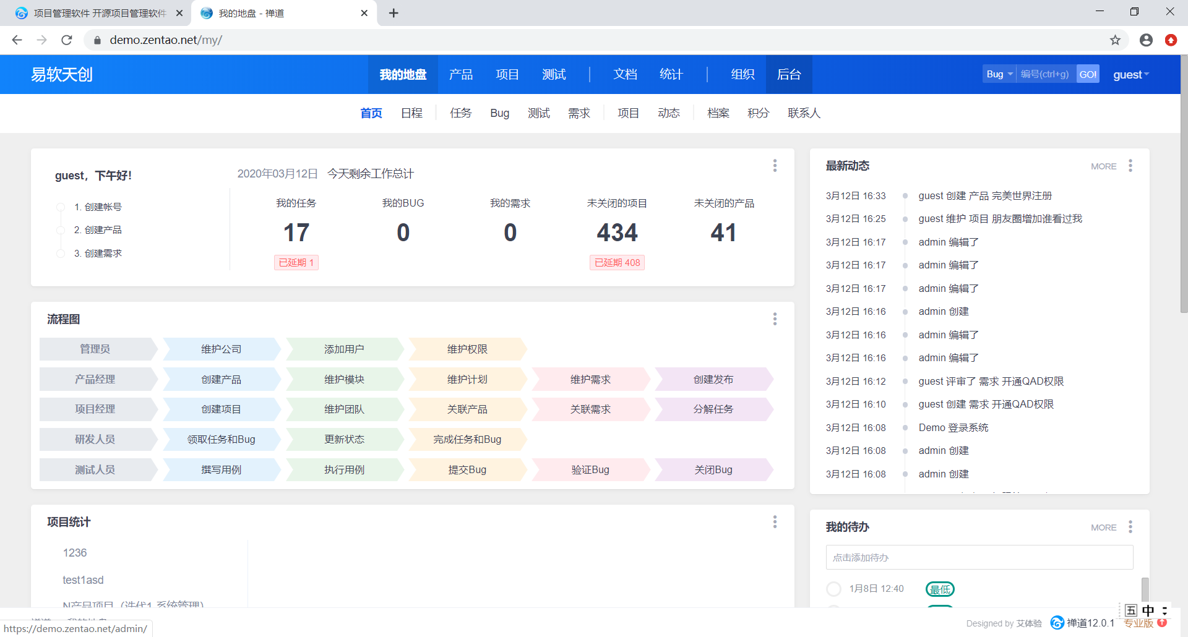
Notes:
https://demo.zentao.net/my/

Slide 26
开发协作工具
用来进行具体的开发协作
回到问题：
假如3个人参加数学建模比赛，2个人写代码，那么怎么将代码合到一起。1000人呢？

Slide 27
好的解决办法
使用版本控制系统
SVN、Git、Mercurial、VSS 、CVS

Slide 28
GIT/Subversion
SVN : 本地工作目录和版本库
Git :本地版本库和中央版本库
推荐安装： tortoise SVN/GIT， SourceTree/
安装git，然后再安装 tortoiseGIT, git才可以用
tortoise SVN安装成功

Slide 29
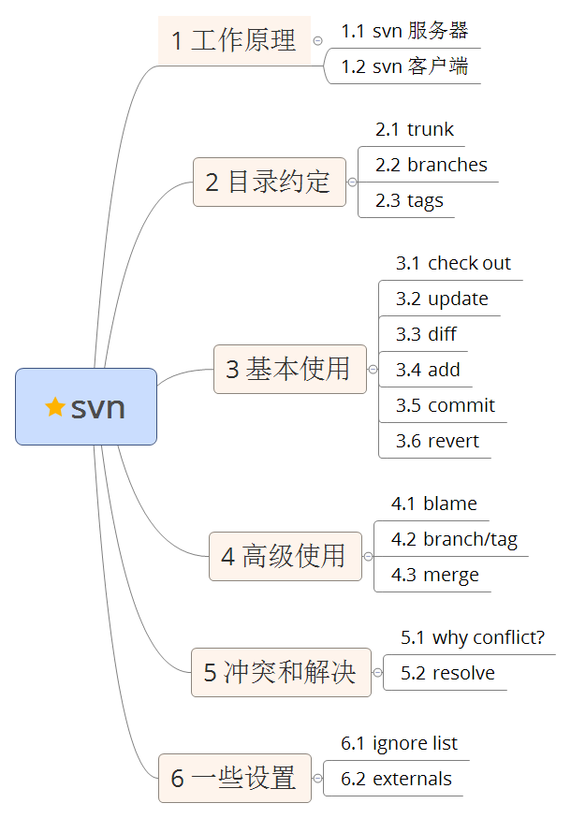
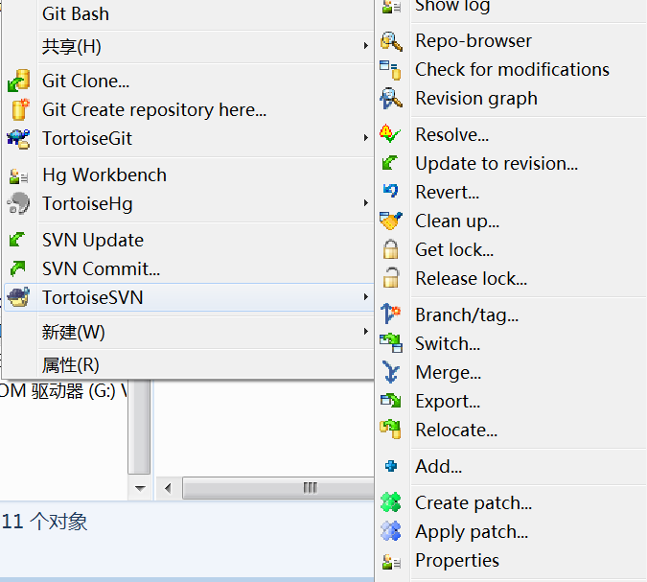

Slide 30
建库

Slide 31
签出

Slide 32
提交

Slide 33
更新

Slide 34
一个代表性的工作流程

Slide 35
Branch和Tag的应用
Branch 是做什么用的？
Tag的作用
Branch 的merge操作

Slide 37
其他操作
Diff
Update to revision
Revert
Blame
Switch
……

Slide 38
两个问题 1
首先文件是按行存储的，那么有格式的文档，无法精确地查看版本变更信息
pdf/word/PPT/JPG
……

Slide 39
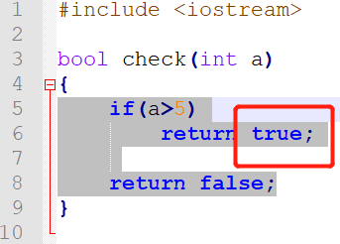
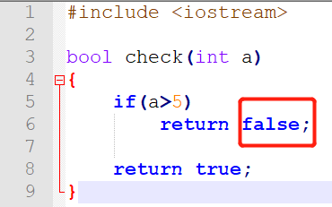

两个问题 2
冲突问题

Slide 40
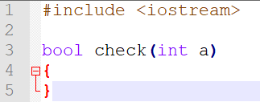


冲突

Slide 41
新的问题
如果断网了，那么提交就成了问题
在本地也希望修改记录

Slide 42
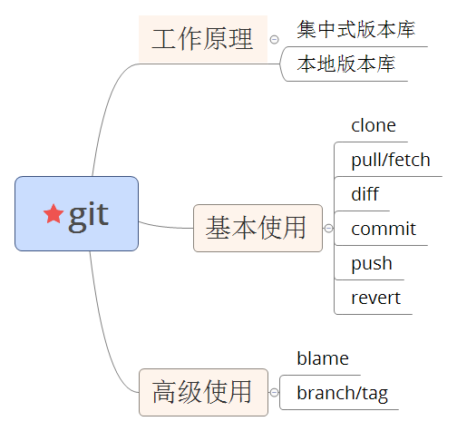

Slide 43
和Subversion的主要区别
分布式，可以不断地进行clone
git本没有公共服务器的概念

Slide 44
GIT

Slide 47
注意！
有些操作在SVN和GIT中含义不同
Commit
Checkout/clone
版本记录的方式不同（数值版本号/哈希值）
SHA-1: 2ac234ee3f823b4380e2be00fe0b00fa087c0fc9

Slide 48
思考
是否真的不使用集中的服务器呢？

Slide 49
思考

Slide 51
一些资源的推荐
Github https://github.com/
Gitlab https://gitlab.com/
码云 https://gitee.com/
Svnchina http://www.svnchina.com/

Slide 52
使用GitHub
就是一个应用Git的一个集中的管理各版本库的平台
你可以建立多个库
你可以邀请其他人参与你的项目
你可以向你clone的库申请提交push的权限

Slide 53
作业1：Git的使用
寻找一个项目的托管平台，比如github, 组建3~5的团队，进一步学习Git及github的使用和操作流程
由组长建立版本库，并建立项目组的信息文档，需要每个队员分别提交自己的信息，到同一个文件中，完成一次编辑协作。
第一次只提交个人信息，只写学号不写名字

Slide 54
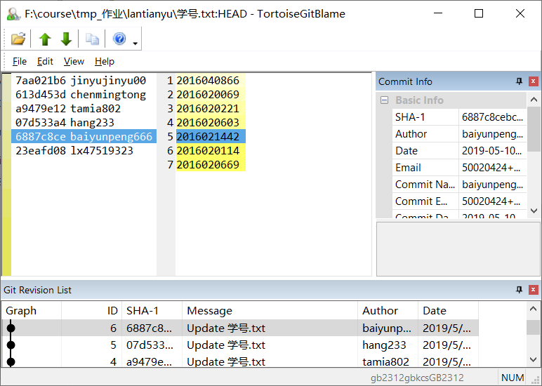

Slide 55
Q&A

